Slide 1
Les 8

Slide 2
Snelle samenvatting

Slide 3
Story So Far…
Learning
(Change in behavior due to regularities in the environment)
Effects of Regularities in One stimulus
(e.g., Habituation)

Slide 4
Effects of Regularities in One stimulus
(e.g., Habituation)
Stimulus
Response

Slide 5
Story So Far…
Learning
(Change in behavior due to regularities in the environment)
Effects of Regularities in One stimulus
(e.g., Habituation)
Effects of Regularities in Two Stimuli
(e.g., Classical Conditioning)
Environmental Moderators
Sokolov, Bradley, Solomon
Mental Mediators
Chapter 1

Slide 6
Effects of Regularities in Two Stimuli
(e.g., Classical Conditioning)
Conditioned Stimulus
Conditioned Response
Unconditioned Stimulus

Slide 7
Story So Far…
Learning
(Change in behavior due to regularities in the environment)
Effects of Regularities in One stimulus
(e.g., Habituation)
Effects of Regularities in Two Stimuli
(e.g., Classical Conditioning)
Effects of Regularities in Stimuli & Responses (e.g., Operant Conditioning)
Environmental Moderators
Environmental Moderators
Sokolov, Bradley, Solomon
Mental Mediators
Associative (S-R, S-S) and Propositional Models
Mental Mediators
Chapter 1
Chapter 2

Slide 8
Effects of Regularities Between Stimuli & Responses
(e.g., Operant Conditioning)
Response (R)
Stimulus (Sr)

Slide 9
Story So Far…
Learning
(Change in behavior due to regularities in the environment)
Effects of Regularities in One stimulus
(e.g., Habituation)
Effects of Regularities in Two Stimuli
(e.g., Classical Conditioning)
Effects of Regularities in Stimuli & Responses (e.g., Operant Conditioning)
Complex Learning effects
Environmental Moderators
Environmental Moderators
Environmental Moderators
Environmental Moderators
Sokolov, Bradley, Solomon
Mental Mediators
Associative (S-R, S-S) and Propositional Models
Mental Mediators
Mental Mediators
Associative (S-R, Mowrer) & Propositional Models
Mental Mediators
Chapter 1
Chapter 2
Chapter 3
Chapter 4

Slide 10
Les 8

Slide 11
II.1.2. Kernaspecten OC procedure
OC procedure = Bepaald Sd: R-Sr verband op bepaalde wijze aanbieden
=> Wat bedoel je met “verband”? = kernaspect
=> Op welke wijze aanbieden en meten? = randvoorwaarden
II.1.2.1. De aard van het verband.
a) Contingentie is belangrijker dan contiguïteit
- mate van contingentie R-Sr: p(Sr/R) - p(Sr/~R)
vb. Hammond (1980):
* geen effect als p(Sr/R) - p(Sr/~R) = 0
* wel effect als p(Sr/R) - p(Sr/~R) = 0.05
Notes:
Contingentie is belangrijker dan contiguïteit Net zoals de contingentie tussen een CS en een US bepaald wordt door het verschil tussen de probabiliteit van de US gegeven de CS [p(US/CS)] en de probabiliteit van de US gegeven de afwezigheid van de CS [p(US/~CS)], wordt de contingentie tussen een R en een Sr bepaald door het verschil tussen de probabiliteit van de Sr gegeven dat de R gesteld werd [p(Sr/R)] en de probabiliteit van de Sr wanneer R niet werd uitgevoerd [p(Sr/~R)]. Operante conditionering is sterk afhankelijk van de mate waarin p(Sr/R) verschilt van p(Sr/~R).
Het feit dat dieren heel gevoelig zijn voor de mate van contingentie tussen een R en een Sr blijkt uit een studie van Hammond (1980) bij ratten. De duur van de experimentele sessie werd artificieel ingedeeld in perioden van 1 seconde. Binnen elke periode kon de rat al dan niet op de hendel drukken, waardoor ze voedsel (Sr) verkreeg met een probabiliteit van 0.05. Met andere woorden, op 20 responsen werd slechts één ervan beloond. Voedsel werd echter nooit toegediend wanneer de rat niet op de hendel drukte, zodat p(Sr/R) = 0.05 en p(Sr/~R) = 0.00.
11
Contingentie is belangrijker dan contiguïteit. Net zoals de contingentie tussen een CS en een US bepaald wordt door het verschil tussen de probabiliteit van de US gegeven de CS [p(US/CS)] en de probabiliteit van de US gegeven de afwezigheid van de CS [p(US/~CS)], wordt de contingentie tussen een R en een Sr bepaald door het verschil tussen de probabiliteit van de Sr gegeven dat de R gesteld werd [p(Sr/R)] en de probabiliteit van de Sr wanneer R niet werd uitgevoerd [p(Sr/~R)]. Operante conditionering is sterk afhankelijk van de mate waarin p(Sr/R) verschilt van p(Sr/~R).
Het feit dat dieren heel gevoelig zijn voor de mate van contingentie tussen een R en een Sr blijkt uit een studie van Hammond (1980) bij ratten. De duur van de experimentele sessie werd artificieel ingedeeld in perioden van 1 seconde. Binnen elke periode kon de rat al dan niet op de hendel drukken, waardoor ze voedsel (Sr) verkreeg met een probabiliteit van 0.05. Met andere woorden, op 20 responsen werd slechts één ervan beloond. Voedsel werd echter nooit toegediend wanneer de rat niet op de hendel drukte, zodat p(Sr/R) = 0.05 en p(Sr/~R) = 0.00.

Slide 12
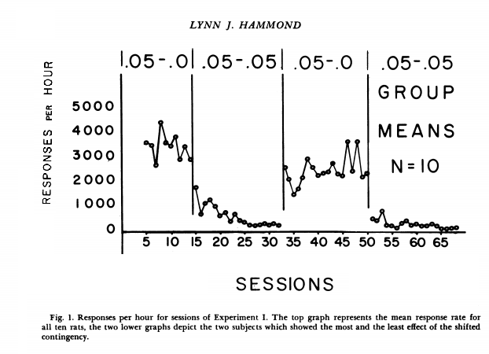
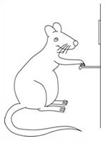
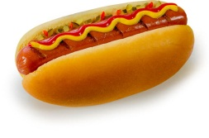
Contingentie
Geen Contingentie
Notes:
Er was dus een positieve contingentie, hoewel minimaal, tussen het hendel drukken en het verkrijgen van voedsel. Onder deze voorwaarden nam de frequentie van R toch toe. Wanneer Hammond echter de probabiliteit van voedsel zonder een response gelijk stelde aan 0.05 (met andere woorden) zodra p(Sr/R) = p(Sr/~R) stopte de ratjes met de hendel te drukken. Het was alsof ze ‘begrepen’ dat er even vaak voedsel toegediend werd. Dit toont dat de frequentie van gedrag afhankelijk is van de aard van de verband tussen een R en Sr (namelijk de contingentie tussen gedrag en gevolgen).
12
Er was dus een positieve contingentie, hoewel minimaal, tussen het hendel drukken en het verkrijgen van voedsel. Onder deze voorwaarden nam de frequentie van R toch toe. Wanneer Hammond echter de probabiliteit van voedsel zonder een response gelijk stelde aan 0.05 (met andere woorden) zodra p(Sr/R) = p(Sr/~R) stopte de ratjes met de hendel te drukken. Het was alsof ze ‘begrepen’ dat er even vaak voedsel toegediend werd. Dit toont dat de frequentie van gedrag afhankelijk is van de aard van de verband tussen een R en Sr (namelijk de contingentie tussen gedrag en gevolgen).

Slide 13
Vier verschillende soorten contingenties
R-Sr Contingentie
Valentie Sr
Positief
# 1
# 2
Positief
Negatief
R
Sr aanwezig
Bekracht
Straf
Negatief
# 3
# 4
Positief
Negatief
R
Sr afwezig
Straf
Bekracht
Ontsnapping (stoppen Sr) of vermijding (reductie kans Sr)
Notes:
Wanneer de Sr een positieve prikkel is, dan zal positieve contingentie tussen de R en de Sr leiden tot een toename in de frequentie van gedrag (bekrachtiging als effect) terwijl een negatieve contingentie tussen R en Sr leidt tot een afname in frequentie van gedrag (straf als effect).
Wanneer de Sr een negatieve prikkel is, zal een positief verband tussen R en Sr leiden tot straf terwijl een negatief verband tussen R en Sr zal leiden tot bekrachtiging.
Opnieuw zien we hier het evolutionair principe van “survival of the fittest” maar dan op het niveau van het gedrag van één bepaald organisme in plaats van op het niveau van het gedrag of eigenschappen van organismes over verschillende generaties heen.
Wanneer er een negatief verband is tussen een R en een Sr, zijn er twee manieren waarop R de kans op de Sr kan reduceren.
De eerste manier is dat de Sr aanwezig is en R leidt tot het stoppen van de Sr. Een R die een negatieve Sr doet stoppen noemt men een ontsnappingsgedrag.
De tweede manier is dat een R de kans op de komst van de Sr verkleint. Een R die gekoppeld is aan een reductie in de kans dat een negatieve Sr zal optreden, noemt men een vermijdingsgedrag. Ontsnappings- en vermijdingsgedrag zijn heel belangrijk in het dagelijks leven en in de klinische praktijk. Via operante conditioneringsprocedures kan men deze gedragingen in detail bestuderen.
13
Wanneer de Sr een positieve prikkel is, dan zal positieve contingentie tussen de R en de Sr leiden tot een toename in de frequentie van gedrag (bekrachtiging als effect) terwijl een negatieve contingentie tussen R en Sr leidt tot een afname in frequentie van gedrag (straf als effect).
Wanneer de Sr een negatieve prikkel is, zal een positief verband tussen R en Sr leiden tot straf terwijl een negatief verband tussen R en Sr zal leiden tot bekrachtiging.
Wanneer er een negatief verband is tussen een R en een Sr, zijn er twee manieren waarop R de kans op de Sr kan reduceren.
De eerste manier is dat de Sr aanwezig is en R leidt tot het stoppen van de Sr. Een R die een negatieve Sr doet stoppen noemt men een ontsnappingsgedrag.
De tweede manier is dat een R de kans op de komst van de Sr verkleint. Een R die gekoppeld is aan een reductie in de kans dat een negatieve Sr zal optreden, noemt men een vermijdingsgedrag. Ontsnappings- en vermijdingsgedrag zijn heel belangrijk in het dagelijks leven en in de klinische praktijk. Via operante conditioneringsprocedures kan men deze gedragingen in detail bestuderen.

Slide 14
b) Conditionele contingentie primeert
Groep 1
*Faze 1:
*Faze 2:
Groep 2 *Faze 1:
*Faze 2:
Notes:
Sommige bevindingen blijkt dat ook conditionele contingentie even belangrijk is voor operante conditionering als voor klassieke conditionering.
St. Claire-Smith (1979), bijvoorbeeld, onderzocht ratten die geleerd hadden om op een hendel te duwen om voedsel te krijgen. Op een bepaald punt werd het drukken niet meer gevolgd door voedsel maar door een kleine elektrische schok. Hierdoor daalde de frequentie van hendel duwen. Een tweede groep ratten kreeg exact dezelfde procedure, maar ze leerden vooraf ook dat een lichtje steeds gevolgd werd door de kleine elektrische shock. Dit lichtje werd ook aangeboden tussen het drukken op de hendel en het aanbieden van de elektrische schok.
In de tweede groep was de daling in de frequentie van hendel duwen veel minder uitgesproken. Het lijkt erop alsof de contingentie tussen het licht en de schock interfereert met het leren van de Rschok relatie. In procedurele termen is er een effect van conditionele contingentie: Het drukken op de hendel heeft geen invloed op de probabiliteit van de shock in die situaties waarin er een lichtje is. De kans op de schok is even groot als het lichtje alleen aanwezig is (A+) dan wanneer zowel het lichtje als het drukken op de hendel aanwezig is (AX+; waarbij A=lichtje en X=drukken op hendel). Deze bevinding is dus het equivalent van blokkering in klassieke conditionering.
14
Sommige bevindingen blijkt dat ook conditionele contingentie even belangrijk is voor operante conditionering als voor klassieke conditionering.
St. Claire-Smith (1979), bijvoorbeeld, onderzocht ratten die geleerd hadden om op een hendel te duwen om voedsel te krijgen. Op een bepaald punt werd het drukken niet meer gevolgd door voedsel maar door een kleine elektrische schok. Hierdoor daalde de frequentie van hendel duwen. Een tweede groep ratten kreeg exact dezelfde procedure, maar ze leerden vooraf ook dat een lichtje steeds gevolgd werd door de kleine elektrische shock. Dit lichtje werd ook aangeboden tussen het drukken op de hendel en het aanbieden van de elektrische schok.

Slide 15
Freq R
R+Licht - shock
R-shock
Faze 1
Faze 2
Notes:
In de tweede groep was de daling in de frequentie van hendel duwen veel minder uitgesproken. Het lijkt erop alsof de contingentie tussen het licht en de schock interfereert met het leren van de Rschok relatie. In procedurele termen is er een effect van conditionele contingentie: Het drukken op de hendel heeft geen invloed op de probabiliteit van de shock in die situaties waarin er een lichtje is. De kans op de schok is even groot als het lichtje alleen aanwezig is (A+) dan wanneer zowel het lichtje als het drukken op de hendel aanwezig is (AX+; waarbij A=lichtje en X=drukken op hendel). Deze bevinding is dus het equivalent van blokkering in klassieke conditionering.

Slide 16
Stel dat er een negatieve contingentie is tussen een R en een negatieve Sr. In dit geval zal de frequentie
van R…
Notes:
🍐 This is a Pear Deck Multiple Choice Slide. Your current options are: A: Toenemen, B: Dalen, C: Ongewijzigd blijven, D: Eerst dalen en dan toenemen,
🍐 To edit the type of question or choices, go back to the "Ask Students a Question" in the Pear Deck sidebar.

Slide 17
Stel dat er een positieve contingentie is tussen een R en een negatieve Sr. In dit geval zal de frequentie
van R…
Notes:
🍐 This is a Pear Deck Multiple Choice Slide. Your current options are: A: Toenemen, B: Dalen, C: Ongewijzigd blijven, D: Eerst dalen en dan toenemen ,
🍐 To edit the type of question or choices, go back to the "Ask Students a Question" in the Pear Deck sidebar.

Slide 18
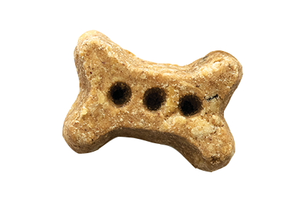
Overzicht: Impact kernaspect (i.e., aard verband)
a) Contingentie
b) Conditionele contingentie
c) Schema’s van bekrachtiging
* Continue bekrachtiging: R steeds gevolgd door Sr
* partiële bekrachtiging: R soms gevolgd door Sr
- vier types van partiële bekrachtiging
Notes:
Wanneer een R steeds gevolgd wordt door een Sr, spreekt men van continue bekrachtiging.
In het dagelijkse leven is het echter vaak zo dat een bepaalde R niet steeds door een Sr gevolgd wordt. In dergelijke situaties spreekt men van partiële bekrachtiging. Wanneer bekrachtiging partieel is, moet men beslissen wanneer een R wel gevolgd wordt door de Sr en wanneer niet. Hierbij kan men vier verschillende schema’s volgen:
Vaste ratio (fixed ratio), variabel ratio (variable ratio), vaste interval (fixed interval), en variabel interval (variable interval). Deze vier soorten schema’s zijn het resultaat van de kruising van twee kenmerken: Een schema kan vast of variabel zijn, en de toediening van de bekrachtiger kan afhankelijk zijn van het aantal gedragingen (werk gebaseerde) of van het tijdsinterval sinds de meest recente toediening van de bekrachtiger (tijd-gebaseerde).
18
Wanneer een R steeds gevolgd wordt door een Sr, spreekt men van continue bekrachtiging.
In het dagelijkse leven is het echter vaak zo dat een bepaalde R niet steeds door een Sr gevolgd wordt. In dergelijke situaties spreekt men van partiële bekrachtiging. Wanneer bekrachtiging partieel is, moet men beslissen wanneer een R wel gevolgd wordt door de Sr en wanneer niet. Hierbij kan men vier verschillende schema’s volgen:
Vaste ratio (fixed ratio), variabel ratio (variable ratio), vaste interval (fixed interval), en variabel interval (variable interval). Deze vier soorten schema’s zijn het resultaat van de kruising van twee kenmerken: Een schema kan vast of variabel zijn, en de toediening van de bekrachtiger kan afhankelijk zijn van het aantal gedragingen (werk gebaseerde) of van het tijdsinterval sinds de meest recente toediening van de bekrachtiger (tijd-gebaseerde).

Slide 19
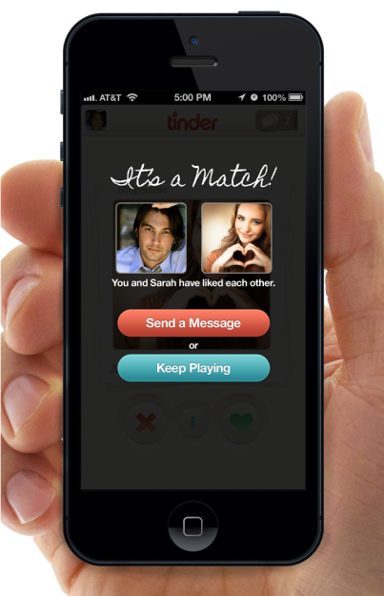
Operant Contingencies on Tinder
Sd
R
Sr
Notes:
1. In een fixed ratio (FR) schema wordt een bekrachtiger aangeboden wanneer een bepaald aantal gedragingen werden gesteld. Een fixed ratio van 1:4 (FR 1:4) wil bijvoorbeeld zeggen dat een bekrachtiger gegeven wordt elke keer dat het organisme een bepaald gedrag vier keer heeft gesteld. Stel voor dat je op zoek bent voor iemand op Tinder.
19

Slide 20
[1] Fixed ratio: “Work based” vaste ratio tussen hoeveelheid Srs en hoeveelheid Rs.
-Bv: FR 1:4: 1 “match” per 4 “swipes”
Notes:
1. In een fixed ratio (FR) schema wordt een bekrachtiger aangeboden wanneer een bepaald aantal gedragingen werden gesteld. Een fixed ratio van 1:4 (FR 1:4) wil bijvoorbeeld zeggen dat een bekrachtiger gegeven wordt elke keer dat het organisme een bepaald gedrag vier keer heeft gesteld. Stel voor dat je op zoek bent voor iemand op Tinder.
20
1. In een fixed ratio (FR) schema wordt een bekrachtiger aangeboden wanneer een bepaald aantal gedragingen werden gesteld. Een fixed ratio van 1:4 (FR 1:4) wil bijvoorbeeld zeggen dat een bekrachtiger gegeven wordt elke keer dat het organisme een bepaald gedrag vier keer heeft gesteld. Stel voor dat je op zoek bent voor iemand op Tinder.

Slide 21
[2] Variable ratio: “Work based” variabele ratio tussen hoeveelheid Srs en hoeveelheid Rs
-Bv: VR 1:5: soms 1 match voor 3 swipes, soms 1 match voor 7 swipes, … maar gemiddeld 1 match per 5 swipes
Notes:
2. In een variabel ratio (VR) schema is het toedienen van de bekrachtiger ook afhankelijk van het aantal keer dat een gedrag gesteld wordt, maar het aantal keer dat een gedrag gesteld moet worden, varieert van moment tot moment.
Bijvoorbeeld, soms wordt een bekrachtiger gegeven na het stellen van zeven gedragingen, de volgende keer na het stellen van twee gedragingen, dan weer na twaalf gedragingen, enz.
21
2. In een variabel ratio (VR) schema is het toedienen van de bekrachtiger ook afhankelijk van het aantal keer dat een gedrag gesteld wordt, maar het aantal keer dat een gedrag gesteld moet worden, varieert van moment tot moment.
Bijvoorbeeld, soms wordt een bekrachtiger gegeven na het stellen van zeven gedragingen, de volgende keer na het stellen van twee gedragingen, dan weer na twaalf gedragingen, enz.

Slide 22
[3] Fixed interval: “Time-based” eerste gedrag na een bepaald vast interval wordt bekrachtigd
- Bv: FI20: eerste R na vooraf bepaald interval van 20 min
Notes:
In een fixed interval (FI) schema bekrachtigt men het eerste gedrag dat volgt op een welomschreven tijdsinterval. Bijvoorbeeld, in een FI 20 zal je met iemand nieuw “match” de eerste keer dat je swipe right nadat een interval van 20 seconden is verstreken (vb. omdat je hebt vroeger te veel swiped en nu er is niemnd in de beurt).
22
In een fixed interval (FI) schema bekrachtigt men het eerste gedrag dat volgt op een welomschreven tijdsinterval. Bijvoorbeeld, in een FI 20 zal je met iemand nieuw “match” de eerste keer dat je swipe right nadat een interval van 20 seconden is verstreken (vb. omdat je hebt vroeger te veel swiped en nu er is niemnd in de beurt).

Slide 23
[4] Variable interval: “Time based” eerste gedrag na een variabel interval wordt bekrachtigd
-Bv: VI60: soms eerste R na 40 s, soms na 120s, maar gemiddeld na 60 s
Notes:
Is een variabel interval (VI) schema. Hier wordt de bekrachtiger aangeboden na het eerste gedrag dat volgt op een variabel interval. Stel dat je rechts swiped en soms match je met iemand na 40seconden, op en andere moment na 120 second, maar het gemiddeld interval tussen rechts swiping en een match vinden is 60 seconden.
23
Is een variabel interval (VI) schema. Hier wordt de bekrachtiger aangeboden na het eerste gedrag dat volgt op een variabel interval. Stel dat je rechts swiped en soms match je met iemand na 40seconden, op en andere moment na 120 second, maar het gemiddeld interval tussen rechts swiping en een match vinden is 60 seconden.

Slide 24
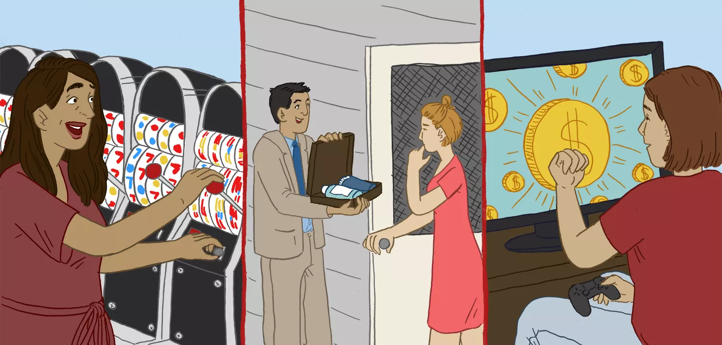
Fixed Ratio/Interval
Variable Ratio/Interval
vs.
Notes:
Wij weten nu dat deze schema’s tot verschillende soort gedragen leiden. Bijvoorbeeld, variabele schema’s resulteren in veel regelmatiger gedrag dan vaste schema’s. Wij kunnen dit in de cumulatieve frequentiecurven zien. Er is vaak een sprongsgewijze verloop van het gedrag in vaste schemas terwijl er is bijna een rechtlijnige verloop in variabele schema’s.
M.A.W. De frequentie waarmee een gedrag gesteld word, wordt spectaculair beïnvloed door de aard van de samenhang tussen het gedrag en de omgeving. Een person die op een fixed Tinder ratio werkt zal zeker meer rustpauzes nemen na elke bekrachtiging terwijl een person die op een variabele ratio werkt zal veel minder rustpauzes nemen.
24
Wij weten nu dat deze schema’s tot verschillende soort gedragen leiden. Bijvoorbeeld, variabele schema’s resulteren in veel regelmatiger gedrag dan vaste schema’s. Wij kunnen dit in de cumulatieve frequentiecurven zien. Er is vaak een sprongsgewijze verloop van het gedrag in vaste schemas terwijl er is bijna een rechtlijnige verloop in variabele schema’s.
M.A.W. De frequentie waarmee een gedrag gesteld word, wordt spectaculair beïnvloed door de aard van de samenhang tussen het gedrag en de omgeving. Een person die op een fixed Tinder ratio werkt zal zeker meer rustpauzes nemen na elke bekrachtiging terwijl een person die op een variabele ratio werkt zal veel minder rustpauzes nemen.

Slide 25
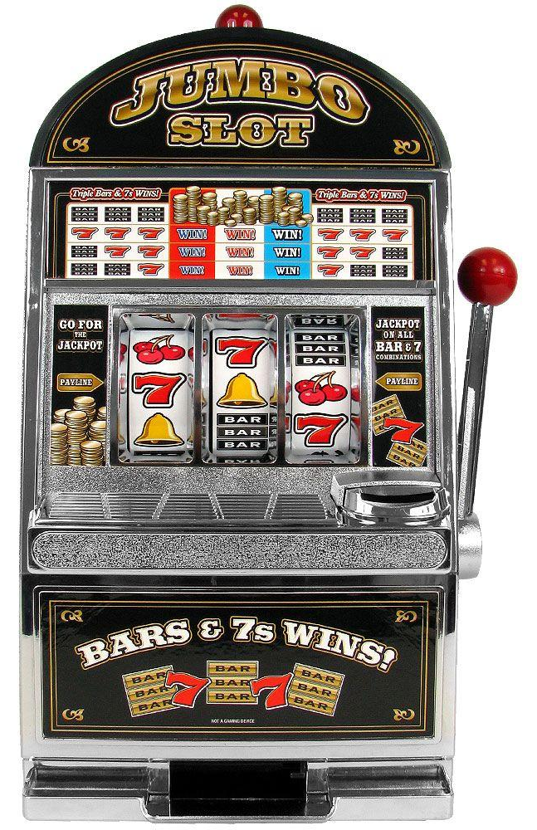
Computerspelletjes
Casinos
Gehoorzaamheidstraining

Slide 26
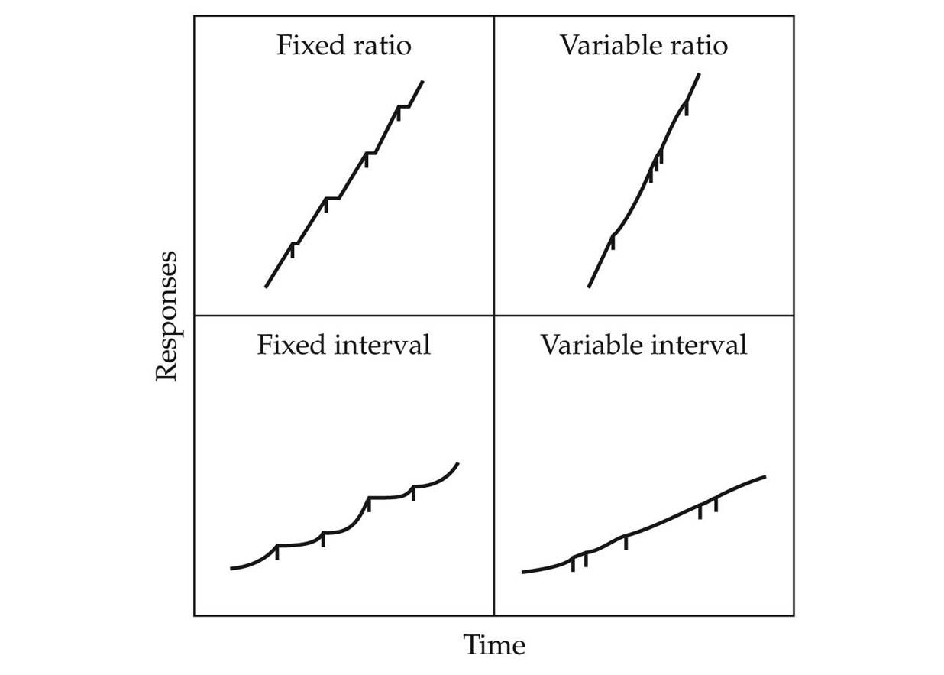
- Invloed van schema’s op gedrag (zie youtube schema’s van bekrachtiging)
Variabele meer stabiel gedrag (want meer onzekerheid?)
Ratio schema’s meer Rs en meer aversief (stukgoed: OC als bril)
Notes:
Wij weten nu dat deze schema’s tot verschillende soort gedragen leiden. Bijvoorbeeld, variabele schema’s resulteren in veel regelmatiger gedrag dan vaste schema’s. Wij kunnen dit in de cumulatieve frequentiecurven zien. Er is vaak een sprongsgewijze verloop van het gedrag in vaste schemas terwijl er is bijna een rechtlijnige verloop in variabele schema’s.
M.A.W. De frequentie waarmee een gedrag gesteld word, wordt spectaculair beïnvloed door de aard van de samenhang tussen het gedrag en de omgeving. Een person die op een fixed Tinder ratio werkt zal zeker meer rustpauzes nemen na elke bekrachtiging terwijl een person die op een variabele ratio werkt zal veel minder rustpauzes nemen.
26
Wij weten nu dat deze schema’s tot verschillende soort gedragen leiden. Bijvoorbeeld, variabele schema’s resulteren in veel regelmatiger gedrag dan vaste schema’s. Wij kunnen dit in de cumulatieve frequentiecurven zien. Er is vaak een sprongsgewijze verloop van het gedrag in vaste schemas terwijl er is bijna een rechtlijnige verloop in variabele schema’s.
M.A.W. De frequentie waarmee een gedrag gesteld word, wordt spectaculair beïnvloed door de aard van de samenhang tussen het gedrag en de omgeving. Een person die op een fixed Tinder ratio werkt zal zeker meer rustpauzes nemen na elke bekrachtiging terwijl een person die op een variabele ratio werkt zal veel minder rustpauzes nemen.

Slide 27
Q1: Een kind wordt eenmaal per week (op zaterdag) beloond als hun kamer wordt opgeruimd
Notes:
🍐 This is a Pear Deck Multiple Choice Slide. Your current options are: A: Fixed Ratio Schedule, B: Fixed Interval Schedule, C: Variable Ratio Schedule, D: Variable Interval Schedule,
🍐 To edit the type of question or choices, go back to the "Ask Students a Question" in the Pear Deck sidebar.
Q1: (Fixed Interval schedules - produce an accelerated rate of response as the time of reinforcement approaches)

Slide 28
Q2: Elke keer dat u geld in de automaat steekt, ontvangt u uw snoepreep.
Notes:
🍐 This is a Pear Deck Multiple Choice Slide. Your current options are: A: Fixed Ratio Schedule, B: Fixed Interval Schedule, C: Variable Ratio Schedule, D: Variable Interval Schedule,
🍐 To edit the type of question or choices, go back to the "Ask Students a Question" in the Pear Deck sidebar.
Q2: (Fixed Ratio 1 - schedule --- same as continuous reinforcement!!)

Slide 29
Q3: Wachten op het nemen van een lift wordt bekrachtigd volgens
Notes:
🍐 This is a Pear Deck Multiple Choice Slide. Your current options are: A: Fixed Ratio Schedule, B: Fixed Interval Schedule, C: Variable Ratio Schedule, D: Variable Interval Schedule,
🍐 To edit the type of question or choices, go back to the "Ask Students a Question" in the Pear Deck sidebar.
Q3: (Variable Interval 2 hour Schedule )

Slide 30
Q4: Je moet je vriend Jietske ongeveer 3 keer e-mailen voordat zij je terugmailt. Na je derde e-mail blijft zij echter meestal reageren.
Notes:
🍐 This is a Pear Deck Multiple Choice Slide. Your current options are: A: Fixed Ratio Schedule, B: Fixed Interval Schedule, C: Variable Ratio Schedule, D: Variable Interval Schedule,
🍐 To edit the type of question or choices, go back to the "Ask Students a Question" in the Pear Deck sidebar.
Q4: Variable ratio schedule (1:3)

Slide 31
Notes:
🍐 This is a Pear Deck Multiple Choice Slide. Your current options are: A: Ik ben klaar om door te gaan!, B: Wacht een minuut. Ik ben niet klaar!,
🍐 To edit the type of question or choices, go back to the "Ask Students a Question" in the Pear Deck sidebar.

Slide 32
- Invloed van schema’s op keuzegedrag
* Keuze: Als twee gedragingen mogelijk zijn, welk gedrag kiest men?
=> Antwoord leerpsychologie: Is afhankelijk van Sr die op gedrag volgen en schema’s die gedragingen koppelen aan Sr
Vs.
Notes:
De matching law heeft tot veel onderzoek geleid. Dit soort van onderzoek is zelfs uitgegroeid tot een aparte discipline benoemd “behavioral economics”. Op basis van dit onderzoek werden bepaalde variabelen toegevoegd aan de matching law (vb. de omvang van de bekrachtigers en het tijdsinterval van toediening). Zonder in te gaan op de mathematische uitdrukking van de matching law, zijn er indrukwekkende bevindingen over de heuristische waarde van de wet. De conclusies van dit onderzoek zijn vaak toegepast in de context van drug gebruik.
Om de complexiteit van keuze-gedrag nog beter te illustreren, moeten wij nog een stap verder gaan. Neem het experiment van Rachlin en Green. Zij hebben een concurrentchain procedure gebruikt en dit procedure heeft uitgegroeid tot een paradigma dat vaak gebruikt is om zelf-controle te bestuderen.
32
Schema’s van bekrachtiging beïnvloeden niet alleen de frequentie van gedrag maar ook de keuze van gedrag (m.a.w. welk gedrag men zal kiezen wanneer er verschillende opties zijn). Keuzegedrag is heel belangrijk en elk organisme moet constant kiezen wat hij of zij zal doen. Elk van deze kuizen is verbonden met een bepalde bekrachtigingsgeschiedenis. Als dit het geval is, dan kunnen wij vraagen in welke mate vanuit deze bekrachtigingsgeschiedenis iets kan voorspeld worden van wat hier en nu mijn keuze zal zijn.

Slide 33
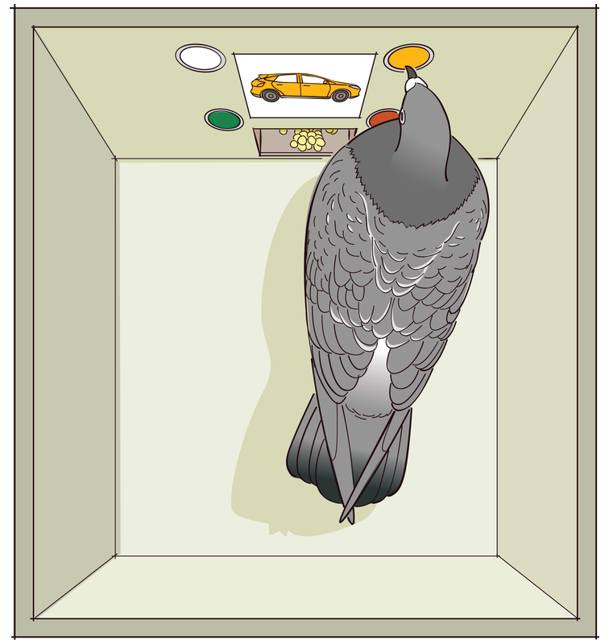
* Procedures:
° T-doolhof (opm: alles is kiezen)
° Concurrent schedules (in Skinner box)
- 2 sleutels (dus 2 Rs mogelijk)
- 2 verschillende R-Sr schema’s zijn gelijktijdig (concurrent) aanwezig
(bv: A: VI-30; B: VI-10)
Notes:
De matching law heeft tot veel onderzoek geleid. Dit soort van onderzoek is zelfs uitgegroeid tot een aparte discipline benoemd “behavioral economics”. Op basis van dit onderzoek werden bepaalde variabelen toegevoegd aan de matching law (vb. de omvang van de bekrachtigers en het tijdsinterval van toediening). Zonder in te gaan op de mathematische uitdrukking van de matching law, zijn er indrukwekkende bevindingen over de heuristische waarde van de wet. De conclusies van dit onderzoek zijn vaak toegepast in de context van drug gebruik.
Om de complexiteit van keuze-gedrag nog beter te illustreren, moeten wij nog een stap verder gaan. Neem het experiment van Rachlin en Green. Zij hebben een concurrentchain procedure gebruikt en dit procedure heeft uitgegroeid tot een paradigma dat vaak gebruikt is om zelf-controle te bestuderen.
33
Er werden experimentele procedures uitgewerkt om deze complexe vraag te antwoorden. Historisch is het reeds begonnen met de studie van een proefdier in een T-doolhof, waarbij de keuze werd tot links of rechts lopen. Tolman (1938) voorgestelde dat alle gedrag van mens en dier een keuze is tussen alternatieven, en dat de studie van het gedrag van een ratje in een T-doolhof een eerste aanzet voor een beter inzicht kan betekenen. Het drukgedrag van de rat (of het pikgedrag van de duif) in de Skinner-box is ook keuzegedrag: er is altijd de keuze tussen drukken (of pikken) of ‘iets anders doen’.
Om keuzegedrag meer expliciet te maken neem een typiche voorbeeld van duiven in een Skinner-box. In plaats van één druksleutel, was er twee druksleutels die ieder afzonderlijk verbonden waren aan een verschillend bekrachtigingsschema. Het drukken op sleutel (A) leidt tot voedsel volgens een VI-30 sec schema en dit leidt tot stabiel en hoog frequent gedrag. Op dat moment wordt een tweede sleutel (B) introduceert: het drukken op deze sleutel leidt tot voedsel volgens een VI-10 sec schema. Na verloop van tijd verliest de duif de interesse voor de eerste sleutel (A) en pikt relatief meer op sleutel B.
Dit voorbeeld toont dat een bepaald gedrag niet alleen beïnvloed wordt door de bekrachtigingsgeschiedenis maar ook door de de gelijktijdig gedragsalternatieven die beschikbaar zijn in een ander schema. Men in deze context spreekt van ‘concurrent schedules’ (of gelijktijdige schema’s).

Slide 34
Procedurele theorie: Matching law
° Ra ra
Ra + Rb ra + rb
R= rate of responding
r = rate of reïnforcement
=
Notes:
Nu als wij de proefdieren een keuze geeft tussen een kleine en grote beloning kiezen ze allen voor de grote van de twee. Als ik je laat kiezen tussen 1 Euro of 2 Euro kies je bijna altijd voor de 2 euro. Als de proefdieren een keuze krijgen tussen een onmiddellijke kleine beloning en een uitgestelde grotere beloning, kiezen ze meestal voor de onmiddellijke beloning.
In het studie van Rachlin en Green de proefdieren werden geconfronteerd met twee druksleutels. Drukken op het eerste sleutel leid tot een kleine beloning en drukken op de twede sleutel leid tot een grotere beloning. Na het drukken op en sluetel was er een wachtperiode, maar deze periode was langer voor de grote dan kleine belooning. In dit geval was er een voorkeur voor de grotere beloning ondanks het feit dat de dieren langer moesten wachten dan op de kleine beloning.
Dit en gelijkwaardig onderzoek heeft ons beter inzicht tot wat we onder zelf-controle verstaan en hoe dit eventueel kan leiden tot het aanleren van zelf-controle (bv. impulsieve of hyperactieve kinderen). Het is ook relevant voor ons begrip van verslavingen, iets dat direct te maken heeft met zelf-controle. Zo kiezen rokers vaak de onmiddellijke kleine beloning (nu een sigaret roken) en verminderen daardoor de kans op een uitgestelde grote beloning (langer en gezonder leven). Er is ook een duidelijk link met economie.
34
Wanneer twee gedragingen gelijktijdig bekrachtigd worden volgens een variabel intervalschema, dan bestaat er een wetmatig verband tussen de relatieve frequentie waarmee een van de alternatieve gedragingen gesteld wordt en het aantal bekrachtigers dat aan elk van de alternatieven verbonden is. Dit is de kern van de matching law (Herrnstein, 1970; de Villiers, 1977):
Links staat de frequentie waarmee één van de gedragsalternatieven (A) gesteld wordt. Met “relatief” bedoel ik de frequentie van A in verhouding tot de frequentie van beide gedragingen. Als er geen specifieke voorkeur voor A of B is, dan zal deze ratio gelijk zijn aan .5. Voorkeur voor A of B leidt naar een ratio groter of kleiner dan .50. Rechts (rA en rB ) staat de relatieve bekrachtigingswaarde van elk response-alternatief. De Matching Law wijst op het feit dat er meestal een perfecte match is tussen beide ratio’s.

Slide 35
Wat zou jij kiezen?
Notes:
Nu als wij de proefdieren een keuze geeft tussen een kleine en grote beloning kiezen ze allen voor de grote van de twee. Als ik je laat kiezen tussen 1 Euro of 2 Euro kies je bijna altijd voor de 2 euro. Als de proefdieren een keuze krijgen tussen een onmiddellijke kleine beloning en een uitgestelde grotere beloning, kiezen ze meestal voor de onmiddellijke beloning.
In het studie van Rachlin en Green de proefdieren werden geconfronteerd met twee druksleutels. Drukken op het eerste sleutel leid tot een kleine beloning en drukken op de twede sleutel leid tot een grotere beloning. Na het drukken op en sluetel was er een wachtperiode, maar deze periode was langer voor de grote dan kleine belooning. In dit geval was er een voorkeur voor de grotere beloning ondanks het feit dat de dieren langer moesten wachten dan op de kleine beloning.
Dit en gelijkwaardig onderzoek heeft ons beter inzicht tot wat we onder zelf-controle verstaan en hoe dit eventueel kan leiden tot het aanleren van zelf-controle (bv. impulsieve of hyperactieve kinderen). Het is ook relevant voor ons begrip van verslavingen, iets dat direct te maken heeft met zelf-controle. Zo kiezen rokers vaak de onmiddellijke kleine beloning (nu een sigaret roken) en verminderen daardoor de kans op een uitgestelde grote beloning (langer en gezonder leven). Er is ook een duidelijk link met economie.
35
Om het Matching Law te illustreren, stel voor dat je thuis met een vriend bent. Er zijn twee alternatieve opties op het televisie: Game of Thrones en een voetbal wetstrijd. En elke opties is verbonden met een bepalde bekrachtigenswaarde: Er zijn ongeveer ses boiende moments per uur als je naar Game of Thrones kijkt en allen twee per uur als je naar het voetbal kijkt.

Slide 36
Procedurele theorie: Matching law
° Ra 6
Ra + Rb 6 + 2
R= rate of responding
r = rate of reïnforcement
=
°Voorbeeld (enkel VI!!):
Temptation Island (A): VI 10 => per uur 6 Sr
How I Met Your Mother: (B): VI 30 => per uur 2 Sr
ra / ra + rb = 6/8 = .75 = ¾
Is wet, zelfs al gaat het niet steeds op (zie ook wet zwaartekracht)
Notes:
Nu als wij de proefdieren een keuze geeft tussen een kleine en grote beloning kiezen ze allen voor de grote van de twee. Als ik je laat kiezen tussen 1 Euro of 2 Euro kies je bijna altijd voor de 2 euro. Als de proefdieren een keuze krijgen tussen een onmiddellijke kleine beloning en een uitgestelde grotere beloning, kiezen ze meestal voor de onmiddellijke beloning.
In het studie van Rachlin en Green de proefdieren werden geconfronteerd met twee druksleutels. Drukken op het eerste sleutel leid tot een kleine beloning en drukken op de twede sleutel leid tot een grotere beloning. Na het drukken op en sluetel was er een wachtperiode, maar deze periode was langer voor de grote dan kleine belooning. In dit geval was er een voorkeur voor de grotere beloning ondanks het feit dat de dieren langer moesten wachten dan op de kleine beloning.
Dit en gelijkwaardig onderzoek heeft ons beter inzicht tot wat we onder zelf-controle verstaan en hoe dit eventueel kan leiden tot het aanleren van zelf-controle (bv. impulsieve of hyperactieve kinderen). Het is ook relevant voor ons begrip van verslavingen, iets dat direct te maken heeft met zelf-controle. Zo kiezen rokers vaak de onmiddellijke kleine beloning (nu een sigaret roken) en verminderen daardoor de kans op een uitgestelde grote beloning (langer en gezonder leven). Er is ook een duidelijk link met economie.
36
Op basis van de matching law kan je nu voorspellen hoe over het uur het keuzegedrag zal verlopen. Met deze bekrachtigingsschema’s is rA (Game of Thrones) maximaal gelijk aan 6 bekrachtigingen per uur en rB (voetbal) aan 2. Daarom is rA / (rA + rB) = 6/8 = .75. Je kunt dus voorspellen dat – in principe - juille zullen ¾ van jouw tijd naar Game of Thrones en ¼ naar voetball kijken.

Slide 37
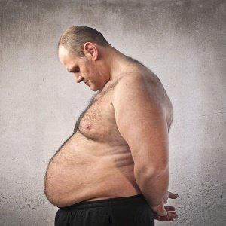
Uitbreidingen van matching law
niet enkel « r » maar ook veel/weinig Sr; belang van Sr; tijd tussen R en Sr
belangrijk model voor menselijke keuzes: Behavioral economics
vb. van een belangrijke bijkomende factor: onmiddellijkheid van beloning: Concurrent-chain (Rachlin & Green)
Notes:
Gedrag kan ook beïnvloed worden door indirecte verbanden tussen het gedrag en prikkels in de omgeving. Neem het idee van secundaire bekractiging. Vroeg in het geschiedenis van leerpsychologie, maakte Hull het onderscheid tussen primaire en secundaire bekrachtigers. Primaire bekrachtigers zijn prikkels die een biologische behoefte hebben (b.v. Eten, drinken). Secundaire bekrachtigers zijn prikkels die (1) samen voorkomen met primaire bekrachtigers of (2) gebruikt kunnen worden om andere bekrachtigers te bekomen. Wij weten nu dat gedrag door het invloed van een secundaire bekrachtiger kan veranderen. Dus zij zijn evidentie voor de invloed van indirecte verbanden: een R wordt gekoppeld aan een neutrale Sr die enkel invloed heeft omdat die Sr gekoppeld is aan andere (primaire) Sr.
Bekrachtiging door prikkels die geassocieerd zijn met primaire bekrachtigers noemt men ook geconditioneerde bekrachtiging. Stel dat een toon gevolgd wordt door voedsel. Wij weten nu dat een dier leert om op een hendel te duwen als dit leidt tot de aanbieding van de toon. M.A.W het aanbieden van de toon bekrachtigt hendel duwen. De toon is niet op zich een bekrachtiger maar enkel omdat het vroeger geassocieerd werd met een primaire bekrachtiger. Dit wordt aangetoond door het feit dat de toon het hendel duwen enkel bekrachtigt als het vroeger werd gepaard met voedsel.
Een tweede vorm van secundaire bekrachtigers zijn prikkels die gebruikt kunnen worden om andere bekrachtigers te bekomen. Men noemt deze token reinforcers. Geld is een goede voorbeeld. Elke persoon zal veel dingen doen om geld te krijgen. Maar geld heeft op zich geen biologische waarde. Het is effectief als bekrachtiger omdat het verbonden is met het bekomen van primaire bekrachtigers. Token bekrachtigers zijn net als andere geconditioneerde bekrachtigers geassocieerd met primaire bekrachtigers. Maar de relatie tussen token bekrachtigers en primaire bekrachtigers is speciaal. De tokens kunnen gebruikt worden om andere bekrachtigers te bekomen.
37
Maar merk op dat de matching law enkel geldig is onder bepaalde voorwaarden. Deze wetmatigheid is enkel geldig bij variabele interval schema’s. Bij deze schema’s is het nooit zeker op welk moment het stellen van een bepaald gedrag beloond wordt. Als de twee gedragingen bekrachtigd worden volgens een fixed ratio schema dan zal het organimse enkel kiezen voor het opties dat meest bekrachtigd wordt.

Slide 38
Vraag: wat zou jij kiezen?
5 euros
50 euros
Notes:
🍐 This is a Pear Deck Multiple Choice Slide. Your current options are: A: 5 euros, B: 50 euros,
🍐 To edit the type of question or choices, go back to the "Ask Students a Question" in the Pear Deck sidebar.

Slide 39
Vraag: wat zou jij kiezen?
5 euros (VANDAAG)
50 euros (Maart 2021)
Notes:
🍐 This is a Pear Deck Multiple Choice Slide. Your current options are: A: 5 euros (vandaag), B: 50 euros (maart 2021),
🍐 To edit the type of question or choices, go back to the "Ask Students a Question" in the Pear Deck sidebar.

Slide 40
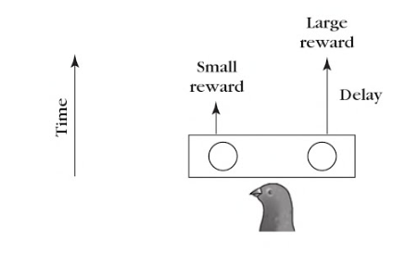
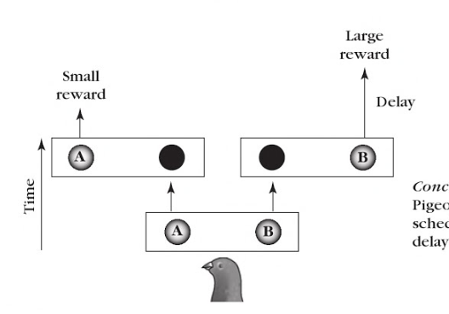
Concurrent chains: Zelf controle
Relevantie: ADHD, verslaving, economie => uniek kader voor begrijpen van vele facetten van menselijk gedrag
Notes:
Tot nu toe hebben we enkel gesproken over indirecte verbanden tussen R en Srs. Maar een indirecte verbanden tussen een Sd en R een kunnen ook een invloed hebben op operante conditionering. Dit blijkt uit van het studie van Colwill en Rescorla met ratten.
In een eerste fase werd R1 (drukken op een knop) gevolgd door voedsel (Sr1) wanneer een lichtje brandde (Sd1). Diezelfde R1 werd gevolgd door suikerwater (Sr2) wanneer een toon werd aangeboden (Sd2). In de tweede fase leerden de ratten dat R2 (duwen op een hendel) gevolgd werd door voedsel (Sr1) en dat R3 (trekken aan een ketting) steeds gevolgd werd door suikerwater (Sr2).
In deze tweede fase waren er geen Sds. In de testfaze moesten de ratten kiezen tussen hendel duwen en ketting treken. Wanneer ze die keuze kregen tijdens de aanbieding van het lichtje kozen ze boven kans voor hendel duwen. Tijdens het aanbieden van de toon kozen ze echter voor ketting treken. De Sd beïnvloedde de keuze van R ondanks het feit dat de twee nooit samen zijn voorgekomen maar enkel indirect gelinkt zijn via een bepaalde Sr.
40
Nu als wij de proefdieren een keuze geeft tussen een kleine en grote beloning kiezen ze allen voor de grote van de twee. Als ik je laat kiezen tussen 1 Euro of 2 Euro kies je bijna altijd voor de 2 euro. Als de proefdieren een keuze krijgen tussen een onmiddellijke kleine beloning en een uitgestelde grotere beloning, kiezen ze meestal voor de onmiddellijke beloning.
In het studie van Rachlin en Green de proefdieren werden geconfronteerd met twee druksleutels. Drukken op het eerste sleutel leid tot een kleine beloning en drukken op de twede sleutel leid tot een grotere beloning. Na het drukken op en sluetel was er een wachtperiode, maar deze periode was langer voor de grote dan kleine belooning. In dit geval was er een voorkeur voor de grotere beloning ondanks het feit dat de dieren langer moesten wachten dan op de kleine beloning.
Dit en gelijkwaardig onderzoek heeft ons beter inzicht tot wat we onder zelf-controle verstaan en hoe dit eventueel kan leiden tot het aanleren van zelf-controle (bv. impulsieve of hyperactieve kinderen). Het is ook relevant voor ons begrip van verslavingen, iets dat direct te maken heeft met zelf-controle. Zo kiezen rokers vaak de onmiddellijke kleine beloning (nu een sigaret roken) en verminderen daardoor de kans op een uitgestelde grote beloning (langer en gezonder leven). Er is ook een duidelijk link met economie.

Slide 42
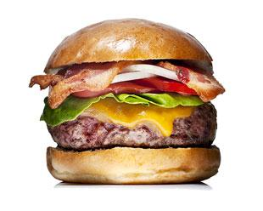
Indirecte verbanden:
- Tussen R en Sr: Secundaire bekrachtiging (Hull)
* primaire Sr: voldoen aan primaire behoefte
Notes:
42
Gedrag kan ook beïnvloed worden door indirecte verbanden tussen het gedrag en prikkels in de omgeving. Neem het idee van secundaire bekractiging. Vroeg in het geschiedenis van leerpsychologie, maakte Hull het onderscheid tussen primaire en secundaire bekrachtigers. Primaire bekrachtigers zijn prikkels die een biologische behoefte hebben (b.v. Eten, drinken).

Slide 43
* Secundaire Sr: 2 soorten:
° contingentie met primaire Sr
# noemt men geconditioneerde bekrachtiging
# vb, drukken op hendel voor voedsel
Notes:
43
Secundaire bekrachtigers zijn prikkels die (1) samen voorkomen met primaire bekrachtigers of (2) gebruikt kunnen worden om andere bekrachtigers te bekomen. Wij weten nu dat gedrag door het invloed van een secundaire bekrachtiger kan veranderen. Dus zij zijn evidentie voor de invloed van indirecte verbanden: een R wordt gekoppeld aan een neutrale Sr die enkel invloed heeft omdat die Sr gekoppeld is aan andere (primaire) Sr.
Bekrachtiging door prikkels die geassocieerd zijn met primaire bekrachtigers noemt men ook geconditioneerde bekrachtiging. Stel dat een toon gevolgd wordt door voedsel. Wij weten nu dat een dier leert om op een hendel te duwen als dit leidt tot de aanbieding van de toon. M.A.W het aanbieden van de toon bekrachtigt hendel duwen. De toon is niet op zich een bekrachtiger maar enkel omdat het vroeger geassocieerd werd met een primaire bekrachtiger. Dit wordt aangetoond door het feit dat de toon het hendel duwen enkel bekrachtigt als het vroeger werd gepaard met voedsel.

Slide 44
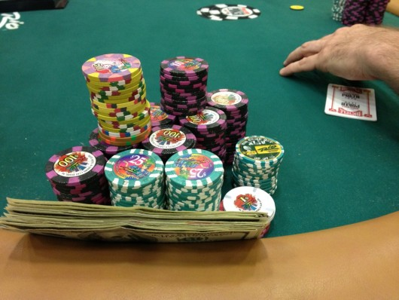
kan ingeruild worden voor andere Srs: Token
# vb. geld, drankbonnetjes
# verband + bijkomend gedrag (inruilen)
# Token economy (vb., apen)
# heel effectief want kan ingeruild worden voor Sr die op dat moment belangrijk is
Notes:
44
Een tweede vorm van secundaire bekrachtigers zijn prikkels die gebruikt kunnen worden om andere bekrachtigers te bekomen. Men noemt deze token reinforcers. Geld is een goede voorbeeld. Elke persoon zal veel dingen doen om geld te krijgen. Maar geld heeft op zich geen biologische waarde. Het is effectief als bekrachtiger omdat het verbonden is met het bekomen van primaire bekrachtigers. Token bekrachtigers zijn net als andere geconditioneerde bekrachtigers geassocieerd met primaire bekrachtigers. Maar de relatie tussen token bekrachtigers en primaire bekrachtigers is speciaal. De tokens kunnen gebruikt worden om andere bekrachtigers te bekomen.

Slide 45
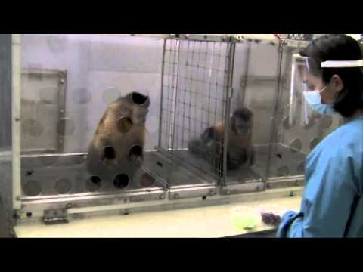

Slide 46
Vraag: Wat was de token bekrachtiger in de vorige filmpje?
Notes:
🍐 This is a Pear Deck Multiple Choice Slide. Your current options are: A: De aap, B: De kleine steen, C: De komkommer, D: De druiven,
🍐 To edit the type of question or choices, go back to the "Ask Students a Question" in the Pear Deck sidebar.

Slide 47
Vraag: Welke optie is (voor meestal mensen) een typisch voorbeeld van een secundaire bekrachtiger?
Notes:
🍐 This is a Pear Deck Multiple Choice Slide. Your current options are: A: geld, B: voedsel, C: seks, D: pijn in de rug,
🍐 To edit the type of question or choices, go back to the "Ask Students a Question" in the Pear Deck sidebar.

Slide 48
Vraag: In studies rond zelf­controle wordt gebruik gemaakt van…
Notes:
🍐 This is a Pear Deck Multiple Choice Slide. Your current options are: A: Concurrent chain procedures, B: Continue bekrachtiging, C: Continue bestraffing, D: Partiele bekrachtiging,
🍐 To edit the type of question or choices, go back to the "Ask Students a Question" in the Pear Deck sidebar.

Slide 49
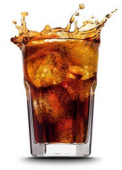
Indirecte verbanden tussen Sd en R
Faze 1:
Faze 2: Geen SDs
Test:
Notes:
Bv. Neem een situatie waar eerst een R of Sr alleen aanwezig werd. Dit initale ervaring met de R or Sr kunt beinvloeden het latere leren van het verband tussen de R en Sr.
Een goede voorbeeld is aangeleerde hulpeloosheid. Om dit te betere illustraten, neem het experiment van Seligman & Maier. Hier werden twee groepen honden blootgesteld aan een experiment dat in twee fases ingedeeld was. In het eerste fase wordt een elektrische schok toegediend aan één groep honden. Dit schok stopte wanneer de honden drukten op een hendel. De twede groep krijgen ook een schok maar ze kunnen niks doen om het te ontsnapping. In deze groep wordt er dus een niet-contingente relatie tussen hendel duwen en schok.
Tijdens een tweede fase moeten beide groepen een vermijden gedrag aanleren (spring van een kant van het shuttle box tot het andere). Dit wordt wel door de eerste maar niet door de tweede groep aangeleerd. Deze bevindingen hebben geleid tot nieuwe inzichten in depressie. Zij tonen ook dat mensen en andere dieren niet enkel kunnen leren dat verbanden aanwezig zijn maar ook dat verbanden afwezig zijn.
49
Tot nu toe hebben we enkel gesproken over indirecte verbanden tussen R en Srs. Maar een indirecte verbanden tussen een Sd en R een kunnen ook een invloed hebben op operante conditionering. Dit blijkt uit van het studie van Colwill en Rescorla met ratten.
In een eerste fase werd R1 (drukken op een knop) gevolgd door voedsel (Sr1) wanneer een lichtje brandde (Sd1). Diezelfde R1 werd gevolgd door suikerwater (Sr2) wanneer een toon werd aangeboden (Sd2). In de tweede fase leerden de ratten dat R2 (duwen op een hendel) gevolgd werd door voedsel (Sr1) en dat R3 (trekken aan een ketting) steeds gevolgd werd door suikerwater (Sr2).
In deze tweede fase waren er geen Sds. In de testfaze moesten de ratten kiezen tussen hendel duwen en ketting treken. Wanneer ze die keuze kregen tijdens de aanbieding van het lichtje kozen ze boven kans voor hendel duwen. Tijdens het aanbieden van de toon kozen ze echter voor ketting treken. De Sd beïnvloedde de keuze van R ondanks het feit dat de twee nooit samen zijn voorgekomen maar enkel indirect gelinkt zijn via een bepaalde Sr.

Slide 50
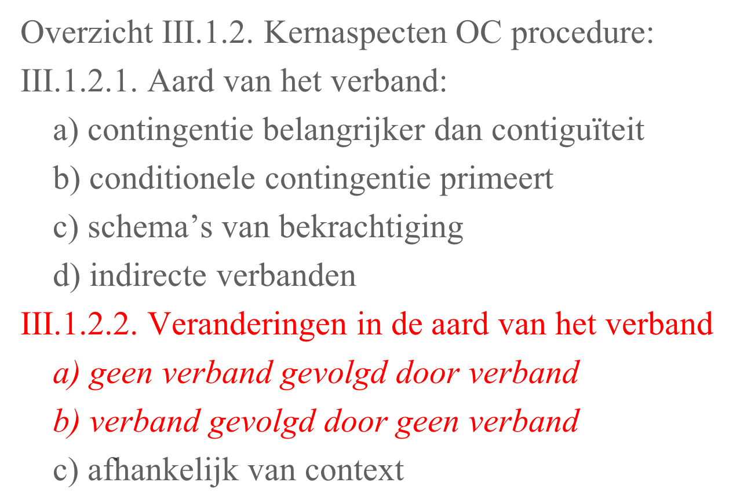
Notes:
Stel dat een rat geleerd heeft dat het duwen op een hendel gevolgd wordt door voedsel en dat plots niet meer. Nadat de rat voor de eerste keer vaststelt dat het duwen op de hendel niet leidt tot voedsel, zal het een paar keer snel op de hendel duwen (extinction burst) en daarna zal het op verschillende nieuwe manieren op de hendel duwen.
Uiteindelijk zal het dier stoppen met hendel duwen. Als we dit vanuit menselijk perspectief bekijken, lijkt het wel alsof de rat zeker wil zijn dat het gedrag niet meer het gewenste effect heeft. Merk op dat extinction bursts en hoger variabiliteit in gedrag bij de start van conditionering gebruikt kunnen worden om nieuw gedrag tot stand te brengen (v.b. shaping).
De mate van extinctie wordt beïnvloed door de aard van de oorspronkelijke relatie tussen de R en de Sr. Bv. Het soort schema van bekrachtiging is belangrijk hier: continue of partiële bekrachtiging. Wanneer een bepaald gedrag tijdens een eerste fase steeds gevolgd wordt door een bekrachtiger (CRF) en in een tweede fase hetzelfde gedrag niet meer gevolgd wordt door de bekrachtiger (extinctie), dan zal de frequentie van het gedrag vrij snel afnemen.
Wanneer een gedrag tijdens de eerste fase partieel bekrachtigd wordt, zal het gedrag tijdens extinctie minder snel verdwijnen. Het feit dat extinctie minder effectief is na partiële dan na consistente bekrachtiging noemt men het partial-reinforcement extinction effect.
50

Slide 51
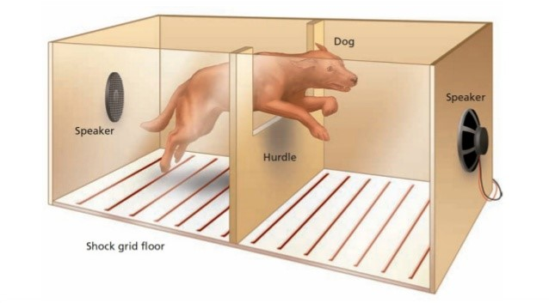
Eerst geen verband dan verband
Faze 1
Faze 2
Group 1
Group 2
Notes:
Er zijn verschillende verklaringen voor dit effect voorgesteld. Het eerste is de discriminatie hypothese. Volgens deze hypothese is het effect te wijten aan het feit dat de overgang van bekrachtiging naar extinctie veel duidelijker is wanneer de bekrachtiging continu dan partieel was. Met CR is er een duidelijk verschil want eerst werd een gedrag steeds bekrachtigd en plots nooit meer. Bij partiële bekrachtiging werd het gedrag enkel nu en dan bekrachtigd. Dus het is (bij de begin van extinctie niet duidelijk) of het gedrag niet beloond wordt omdat het nooit meer zal worden beloond (extinctie) of omdat het gedrag enkel af en toe bekrachtigd wordt.
Maar onderzoek blijkt uit dat dit hypothese niet correct is. Neem het experiment van Theios en Jenkins. Hier waren er twee groepen die blootgesteld werden aan drie fazen. In beide groepen was de overgang van bekrachtiging naar extinctie (Fase 2 naar 3) even duidelijk omdat beide groepen in Fase 2 continue bekrachtiging kregen. Op basis van de discriminatie hypothese zouden wij voorspellen dat de frequentie van het gedrag tijdens extinctie even snel zou afnemen in beide groepen. Maar in hun experiment extinctie sneller verliept in Groep C dan P. Dit kan enkel te wijten zijn aan het feit dat Groep P (maar niet Groep C) tijdens de eerste fase blootgesteld werd aan een partieel bekrachtigings schema.
51
Bv. Neem een situatie waar eerst een R of Sr alleen aanwezig werd. Dit initiale ervaring met de R or Sr kunt beïnvloeden het latere leren van het verband tussen de R en Sr.
Een goede voorbeeld is aangeleerde hulpeloosheid. Om dit te betere illustraten, neem het experiment van Seligman & Maier. Hier werden twee groepen honden blootgesteld aan een experiment dat in twee fases ingedeeld was. In het eerste fase wordt een elektrische schok toegediend aan één groep honden. Dit schok stopte wanneer de honden drukten op een hendel. De tweede groep krijgen ook een schok maar ze kunnen niks doen om het te ontsnapping. In deze groep wordt er dus een niet-contingente relatie tussen hendel duwen en schok.
Tijdens een tweede fase moeten beide groepen een vermijden gedrag aanleren (spring van een kant van het shuttle box tot het andere). Dit wordt wel door de eerste maar niet door de tweede groep aangeleerd. Deze bevindingen hebben geleid tot nieuwe inzichten in depressie. Zij tonen ook dat mensen en andere dieren niet enkel kunnen leren dat verbanden aanwezig zijn maar ook dat verbanden afwezig zijn.

Slide 53
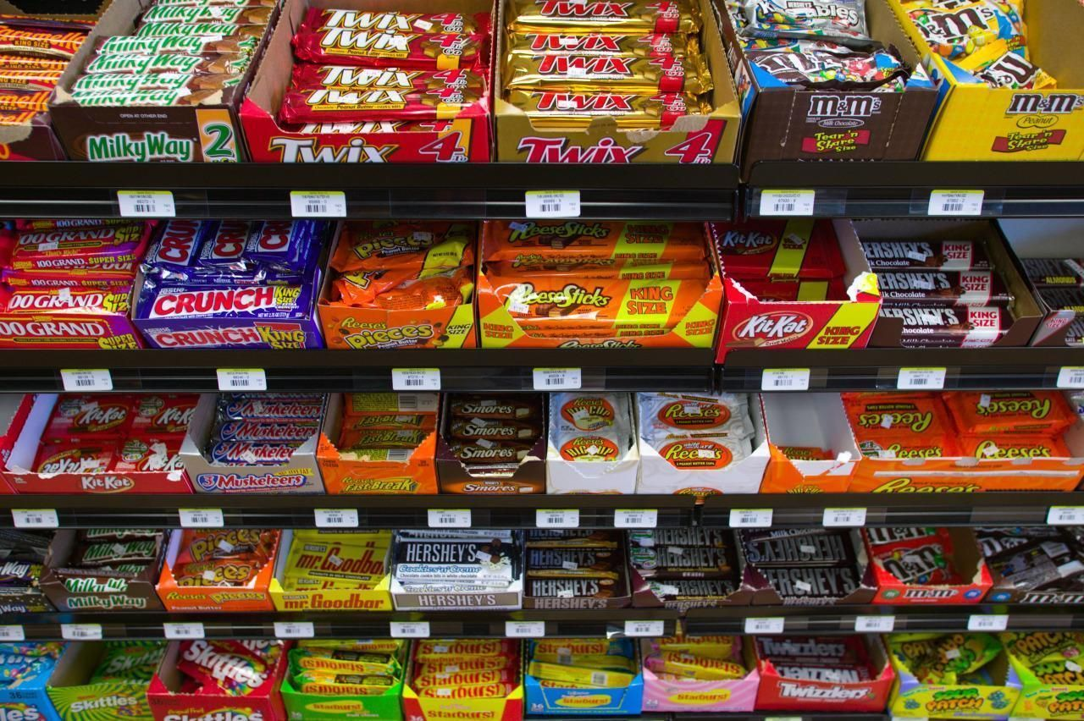
Uitdoving
Eerst verband, dan geen verband

Slide 54
Eerst verband dan geen verband
Acquisite: Toename freq. R als R-Sr verband
Uitdoving: Daling freq. R als R-Sr verband weg
Extinction burst (meer + meer variabel)
=> functioneel voor ontdekken nieuwe verbanden
Notes:
Een andere verklaren is de frustratie theorie van Amsel. Volgens deze theorie een cruciaal verschil tussen CRF en PRF is dat men enkel tijdens PRF geconfronteerd wordt met de ervaring dat een gedrag waarvoor zij een beloning verwachten, niet wordt beloond.
Volgens Amsel biedt partiële bekrachtigen de kans om te leren omgaan met de frustratie dat gedrag niet beloond wordt wanneer men de beloning wel verwacht. Groep P hebben ervaring met het feit dat een verwachte beloning soms niet komt. Die groep zal dan ook beter bestand zijn tegen de frustratie die optreedt bij het begin van de extinctiefase.
54
Wanneer een R-Sr verband aanwezig is, zal dit leiden tot een verandering in gedrag. Deze verandering noemt men acquisitie. Wanneer de contingentie tussen R en Sr wordt doorbroken dan zal de aangeleerde verandering in gedrag opnieuw verdwijnen. Dit effect noemt men uitdoving.
Vaak is er (direct na de start van de uitdovingsprocedure) een korte periode waarin er een stijging is in de frequentie van R. Deze “extinction burst” wordt vaak gevolgd door een toename in het variabiliteit van gedrag.

Slide 55
Extinction Burst
Freq R
Partiële bekrachtiging
Partial Reinforcement
Extinction Effect
Continue bekrachtiging
R – Sr
R – Geen Sr
Notes:
Pauze nemen
55
Stel dat een rat geleerd heeft dat het duwen op een hendel gevolgd wordt door voedsel en dat plots niet meer. Nadat de rat voor de eerste keer vaststelt dat het duwen op de hendel niet leidt tot voedsel, zal het een paar keer snel op de hendel duwen (extinction burst) en daarna zal het op verschillende nieuwe manieren op de hendel duwen.
Uiteindelijk zal het dier stoppen met hendel duwen. Als we dit vanuit menselijk perspectief bekijken, lijkt het wel alsof de rat zeker wil zijn dat het gedrag niet meer het gewenste effect heeft. Merk op dat extinction bursts en hoger variabiliteit in gedrag bij de start van conditionering gebruikt kunnen worden om nieuw gedrag tot stand te brengen (v.b. shaping).
De mate van extinctie wordt beïnvloed door de aard van de oorspronkelijke relatie tussen de R en de Sr. Bv. Het soort schema van bekrachtiging is belangrijk hier: continue of partiële bekrachtiging. Wanneer een bepaald gedrag tijdens een eerste fase steeds gevolgd wordt door een bekrachtiger (CRF) en in een tweede fase hetzelfde gedrag niet meer gevolgd wordt door de bekrachtiger (extinctie), dan zal de frequentie van het gedrag vrij snel afnemen.
Wanneer een gedrag tijdens de eerste fase partieel bekrachtigd wordt, zal het gedrag tijdens extinctie minder snel verdwijnen. Het feit dat extinctie minder effectief is na partiële dan na consistente bekrachtiging noemt men het partial-reinforcement extinction effect.

Slide 56
Vraag: Het functionele fenomeen van uitdoving toont aan dat:
Notes:
🍐 This is a Pear Deck Multiple Choice Slide. Your current options are: A: Geconditioneerde veranderingen in gedrag verdwijnen wanneer een R werd niet gevolgd door een Sr, B: de sterkte van de R-Sr contingentie afneemt wanneer een R werd gevolgd door een Sr, C: de sterkte van R-Sr associaties in het geheugen afneemt wanneer een R werd gevolgd door een Sr, D: het effect van een R-Sr verband spontaan kunnen uitdoven,
🍐 To edit the type of question or choices, go back to the "Ask Students a Question" in the Pear Deck sidebar.

Slide 57
Notes:
🍐 This is a Pear Deck Multiple Choice Slide. Your current options are: A: Ik ben klaar om door te gaan!, B: Wacht een minuut. Ik ben niet klaar!,
🍐 To edit the type of question or choices, go back to the "Ask Students a Question" in the Pear Deck sidebar.

Slide 58
Overzicht III.1.2. Kernaspecten OC procedure:
III.1.2.1. Aard van het verband:
a) contingentie belangrijker dan contiguïteit
b) conditionele contingentie primeert
c) schema’s van bekrachtiging
d) indirecte verbanden
III.1.2.2. Veranderingen in de aard van het verband
a) geen verband gevolgd door verband
b) verband gevolgd door geen verband
c) afhankelijk van context
Notes:
Onderzoek blijkt uit dat enkel mensen arbitrary applicable relational responding kunnen vertonen. Het fenomeen van stimulus equivalentie, bijvoorbeeld, is ondanks intensief onderzoek nog steeds niet bij andere dieren vastgesteld. Dit biedt steun voor de idee dat AARR aan de basis ligt van een ander uniek kenmerk van mensen: Het gebruik van taal.
Stel dat ik zowel een papagaai als een kind beloon om “Carla” te zeggen wanneer een bepaald meisje binnen de kamer komt. Met voldoende training zullen beide daar in slagen. Men kan aantonen dat dit identiek gedrag gebaseerd is op een andere vorm van stimulus controle bij de papagaai dan bij het kind.
Wanneer ik plots luidop “Carla” zeg, dan is de kans groot dat het kind naar de ingang van de kamer zal kijken alsof het verwacht dat het meisje de kamer zou binnenkomen. De papagaai reageert helemaal niet zo. Dus het kind heeft geleerd dat de klank “Carla” gelijk is aan het meisje.
En als iemand “Carla” zegt, is de kans ook groot dat het meisje er is. Dit is de kern van taal: Je hecht betekenis aan klanken en woorden door deze te relateren aan andere dingen. De papagaai leert niet de betekenis van de klank “Carla” maar enkel om “Carla” te zeggen als het meisje binnenkomt.
Het gedrag van de papagaai is dus een voorbeeld van non-relational responding. Het gedrag van het kind is een voorbeeld van arbitrary applicable relational responding want het is afhankelijk van de arbitraire relatie tussen het meisje en de klank “Carla”.
58

Slide 59
Verband afhankelijk van context
- Sd: discrimineert tussen situaties waarin R-Sr relatie verschilt
- Verschillende functies
* geeft aan wanneer R gevolgd door Sr (wel/niet)
* geeft aan volgens welk schema
- Onderzoek naar STIMULUS CONTROLE
* gedrag enkel adaptief als stimulus controle
* vraag: wanneer treedt stimulus controle op?
(aard Sd, R, R-Sr relatie, organisme …)
=> wij bespreken enkel verschillende vormen van stimulus controle
Notes:
Het is even belangrijk om te leren wanneer een gedrag een bepaald effect zal hebben als om te leren dat het gedrag dat effect kan hebben. MAW wat volgt op een bepaald gedrag is zeer sterk afhankelijk van de context. Signalen die aangeven wanneer bepaalde R-Sr relaties opgaan noemt men discriminatieve prikkels of Sds. De voorwaarden waaronder Sds controle hebben over gedrag wordt in de leerpsychologie onderzocht in studies rond de “stimulus controle van operant gedrag”
Net als bij ocassion setters in klassieke conditionering maakt men een onderscheid tussen Sds die aangeven dat een gedrag zal gevolgd of niet gevold worden door een Sr. Sds kunnen ook informatie bieden over de manier waarop een bepaalde R zal gevolgd worden door de Sr (v.b. bekrachtigingschema).
Stel dat de Sd (lichtje) aangeeft dat R (duwen op de hendel) gevolgd zal worden door een positieve Sr (voedsel).
In dat geval zal de aanbieding van de Sd leiden tot een toename in de frequentie van R. Wanneer R in afwezigheid (maar niet in de aanweizigheid) van de Sd gevolgd wordt door voedsel, dan zal de aanbieding van de Sd leiden tot een daling in de frequentie van R.
Gedrag staat dus onder controle van de Sd. Men kan ook dezelfde vragen stellen over stimulus controle als over operante conditionering: Welke randvoorwaarden (de aard van de Sd, R of R-Sr relatie, de aard van het organisme, de bredere context) en kernaspecten van de procedure hebben een invloed op stimulus controle van operant gedrag. Vandaag zal ik enkele over verschillende vormen van stimulus controle spreken.

Slide 60
Controle door één discrete stimulus
=> leidt tot non-relational responding
*vb. procedure: als licht (Sd): dan zal drukken op knop (R) gevolgd worden door geld (Sr)
*vb. effect: frequentie knop drukken neemt toe als lichtje brandt (gedrag onder controle van lichtje)
Notes:
Een andere belangrijke punt is dat verbanden in de omgeving een invloed kunnen hebben wanneer er geen duidelijke Sd aanwezig is. Dit wordt goed geïllustreerd door studies rond vermijdingsleren. In de studies van Sidman werd een aversieve prikkel op vaste momenten in de tijd aangeboden (bv. Elke 20 seconden; S-S interval). Wanneer het gewenste vermijdingsgedrag binnen deze periode gesteld wordt, werd de schok uitgesteld voor bv 30 seconden (R-S interval).
Dus kan het proefdier de aversieve prikkel vermijden door – binnen een bepaalde intervaal – het gewenste gedrag te stellen. In de meeste gevallen ontwikkelt er zich een zeer stabiel vermijdingsgedrag, waarvan de frequentie van het gedrag wordt bepaald door de grootte van beide tijdsintervallen.
In de procedure van Sidman waar de schokken geprogrammeerd zijn met een vast interval kunnen wij het tijdsverloop zelf conceptualiseren als een Sd.
60
Er zijn drie verschillende soorten stimulus controle.
Een eerste vorm van stimulus controle is controle door een stimulus. Dit leidt tot “non-relational responding” (of niet-relationeel reageren). Merk op dat het woord “responding” wijst op het feit dat het gedrag staat onder controle van een stimulus in de omgeving. Denk terug on onze vorige voorbeeld, met het lichtje, hendel duwen en voedsel. Door training zal het lichtje onder bepaalde voorwaarden de respons “hendel duwen” ontlokken. Eén prikkel controleert dus het gedrag als gevolg van het ervaren van de Sd: R-Sr contingentie.

Slide 62
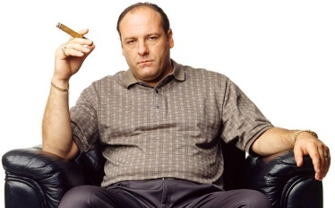
Controle door niet-arbitraire relatie tussen twee prikkels
=> leidt tot non-arbitrary relational responding (vb., gelijk, verschillend, groter dan, …).
Trainings faze
Test faze
Notes:
62
De tweede vorm van stimulus controle is “non-arbitrary relational responding” (niet-arbitrair relationeel reageren). Hier wordt gedrag bepaald door een relatie tussen twee prikkels. Neem het voorbeeld op het scherm. Deelnemers moeten op een linker- of rechterknop drukken om een beloning te krijgen. Tijdens de trainingfaze zijn er twee sets van stimuli: (1) en (2). Het drukken op de linkerknop wordt gevolgd door een beloning als de linkerstimulus onderaan identiek is aan de stimulus bovenaan. Het drukken op de rechterknop wordt beloond als de rechterstimulus onderaan identiek is aan de stimulus bovenaan.
Tijdens de testfaze krijgen de deelnemers stimuli die niet werden aangeboden tijdens de trainings faze. Op basis van de bovenste stimulus (é) kunnen ze nu niet beslissen of ze nu links of rechts moeten drukken want het is de eerste keer dat ze die stimulus (é) zien. Dieren en mensen zullen meestal voor de linker over de rechter respons kiezen. Dus het gedrag staat niet onder controle van de bovenste stimulus maar wel van de relatie tussen de bovenste en onderste stimuli.
Wij spreken hier over relational-responding omdat operant gedrag onder controle staat van een relatie tussen stimuli. Het is niet arbitrair omdat het gebaseerd is op de relatie tussen fysieke kenmerken van twee stimuli. Onderzoek blijkt uit dat mensen en dieren veel verschiliende niet-arbitraire relaties tussen stimuli kunnen leren (vb., groter dan, kleiner dan, verschillend van ezv).

Slide 63
Controle door arbitraire relatie tussen prikkels
=> leidt tot arbitrary applicable relational responding: Alsof er een bepaalde relatie is
=> eerste evidentie: stimulus equivalence
Trainings faze
Test faze
Notes:
Denk terug aan het begin van het les. Ik heb gezegd dat contingenci is belangrijk voor operante conditionering. Maar contigueit ook. De mate waarin operante conditionering optreedt is afhankelijk van de tijd die verloopt tussen de R en Sr. Neem en studie van waarin de tijd tussen het drukken op een hendel en het toedienen van voedsel wordt gemanipuleerde. Wanneer de delay twee seconden duurt, zal er een sterke toename in de frequentie van het gedrag zijn. Deze toename zal veel kleiner zijn wanneer de delay vier seconden is en bijna afwezig bij delays van acht seconden of meer.
Er zijn verschillende manieren om de impact van delay tussen R en Sr te verminderen.
1. Het effect van delay is afhankelijk van de mate van activiteit tijdens het delay. Als het dier of person niets doet dan is de lengte van het delay van minder belang.
2. Het effect van delay kan verminderd worden door het beloonde gedrag te benadrukken. Je kan dit intuïtief begrijpen: Als het beloonde gedrag benadrukt wordt, is het nog aanwezig in het geheugen op het moment dat de beloning gegeven wordt.
63
De derde vorm van stimulus controle is “arbitrary-applicable relational responding” (arbitrair toepasbaar relationeel reageren). Het is bijna het zelfde als het vorige soort stimulus control maar met een belangrijk verschil. De relatie is deze keer arbitrair omdat het los staat van de kenmerken van de prikkels. In essentie met dit soort stimulus controle gedraagt men ALSOF twee prikkels op een bepaalde manier gerelateerd zijn.
Om dit idee te beter illustreren, neem een fenomeen benoemde stimulus equivalentie. In studies rond stimulus equivalentie worden stimuli aangeboden die random gekozen zijn. Dus de stimuli delen geen fysieke of andere eigenschappen met elkaar.
Tijdens de trainingfaze leren de deelnemers om te kiezen voor de beloonde respons onder de stimulus (B) bij de sample (A) en voor de beloonde respons onder de stimulus (C) bij de sample (B). Tijdens een volgende testfaze zullen meestel deelnemers gedragen alsof ze denken dat (A) “gelijk is aan” (B) en dat (B) “gelijk is aan” (C). Dat is, zij zullen A kiezen wanneer B een sample stimulus is, en B kiezen wanneer C een sample is, ondanks het feit dat deze respons werden nooit bekrachtigd.
Merk op de arbitrair relatie “gelijk is” is symmetrisch (als A is gelijk an B, dan B is gelijk an A). Deze relatie is ook transitief (als A is gelijk an B, en B is gelijk an C, dan A is ook gelijk an C). Merk ook op dat men niet op basis van de bovenste stimulus alleen kiezen. Ze kiezen voor de respons onder de stimulus die “gelijk is an” de bovenste stimulus.

Slide 64
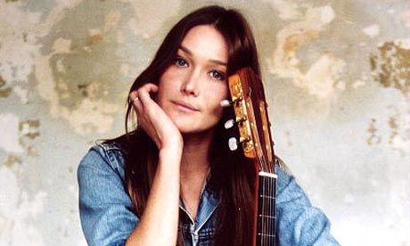
=> ook verbale cues (vb. “hoort bij”, “is groter dan”, … die samengaan met bepaalde relaties).
=> enkel mensen vertonen arbitrary applicable rel. responding
vb: * vrouw komt binnen => zeg “Carla” (signaal)
=> zowel mens als dier
* Zeg “Carla” => verwachting dat het vrouw komt
=> enkel bij mens: Carla “hoort bij” dat kind.
=> “Carla” = symbool
NRR
AARR
Notes:
Wat betreft de representatie van een verband, zijn tot op heden weinig of geen verschillen gevonden tussen de effecten van het effectief ervaren van een verband en de effecten van een verbale representatie van een verband. Gewoon aan iemand vertellen dat een gedrag onder bepaalde voorwaarden zal gevolgd woorden door een bepaalde prikkel (vb., dat je 1000 euro krijgt indien je op je hoofd gaat staan) is vaak zelfs nog effectiever in het veranderen van gedrag dan het effectief implementeren van een verband tussen een gedrag en een prikkel. Wanneer men immers een R-Sr verband effectief aanbrengt in de omgeving, kan het organisme dit verband enkel ontdekken indien het soms het cruciale gedrag wel stelt en soms niet. Om te kunnen ontdekken dat er een contingentie is tussen een R en een Sr, moet men immers kunnen bepalen wat de kans is op de Sr wanneer R aanwezig is en wanneer R afwezig is. Zoals we eerder hebben aangegeven, wordt de contingentie tussen R en Sr bepaald door het verschil tussen p(Sr/R) en p(Sr/~R). Deze probabiliteiten worden op hun beurt bepaald door de frequentie van de vier gebeurtenissen in een viervelden tabel (zie Figuur 3.6).
Hierbij is p(Sr/R) = a/ (a+b) en p(Sr/~R) = c/ (c+d). De mate waarin een subject de contingentie correct beoordeelt, hangt dus af van de mate waarin hij/zij elke cel correct inschat én elke cel in gelijke mate in rekening brengt. Maar om elke cel in te schatten, moet het organisme soms R stellen (R aanwezig) en soms niet (R afwezig). Een dergelijke adequate sampling van situaties vindt niet altijd plaats. Veel vermijdingsgedrag is hiervan een illustratie: het subject of het proefdier laat zich vooral leiden door cel b: een negatieve stimulus (Sr) blijft uit als men een bepaald gedrag stelt. Daardoor is er geen sampling meer mogelijk van cellen c en d (de kans dat Sr optreedt zonder het stellen van het vermijdingsgedrag). Op deze wijze kan een procedure als response-preventie verantwoord worden als een ‘gedwongen’ ervaring van cellen c en d. Een vertekende sampling kan aanleiding geven tot irrationeel en bijgelovig gedrag. Dit probleem van een bias (vertekening) in de sampling treedt niet op bij klassieke conditionering omdat het verband tussen de prikkels in de omgeving daar los staat van het gedrag van het organisme.
64
Onderzoek blijkt uit dat enkel mensen arbitrary applicable relational responding kunnen vertonen. Het fenomeen van stimulus equivalentie, bijvoorbeeld, is ondanks intensief onderzoek nog steeds niet bij andere dieren vastgesteld. Dit biedt steun voor de idee dat AARR aan de basis ligt van een ander uniek kenmerk van mensen: Het gebruik van taal.
Stel dat ik zowel een papagaai als een kind beloon om “Carla” te zeggen wanneer een bepaald meisje binnen de kamer komt. Met voldoende training zullen beide daar in slagen. Men kan aantonen dat dit identiek gedrag gebaseerd is op een andere vorm van stimulus controle bij de papagaai dan bij het kind.
Wanneer ik plots luidop “Carla” zeg, dan is de kans groot dat het kind naar de ingang van de kamer zal kijken alsof het verwacht dat het meisje de kamer zou binnenkomen. De papagaai reageert helemaal niet zo. Dus het kind heeft geleerd dat de klank “Carla” gelijk is aan het meisje.
En als iemand “Carla” zegt, is de kans ook groot dat het meisje er is. Dit is de kern van taal: Je hecht betekenis aan klanken en woorden door deze te relateren aan andere dingen. De papagaai leert niet de betekenis van de klank “Carla” maar enkel om “Carla” te zeggen als het meisje binnenkomt.
Het gedrag van de papagaai is dus een voorbeeld van non-relational responding. Het gedrag van het kind is een voorbeeld van arbitrary applicable relational responding want het is afhankelijk van de arbitraire relatie tussen het meisje en de klank “Carla”.

Slide 65
Vraag: Een gedrag staat onder stimulus controle indien het gedrag afhankelijk is van…
Notes:
🍐 This is a Pear Deck Multiple Choice Slide. Your current options are: A: Stimulus representaties in het geheugen, B: De aanwezigheid van een Sr, C: De aanwezigheid van een Sd, D: Regelmatigheden in de omgeving,
🍐 To edit the type of question or choices, go back to the "Ask Students a Question" in the Pear Deck sidebar.

Slide 66
Kernpunten van de les

Slide 67
Overzicht III.1.2. Kernaspecten OC procedure:
III.1.2.1. Aard van het verband:
a) contingentie belangrijker dan contiguïteit
b) conditionele contingentie primeert
c) schema’s van bekrachtiging
d) indirecte verbanden
III.1.2.2. Veranderingen in de aard van het verband
a) geen verband gevolgd door verband
b) verband gevolgd door geen verband
c) afhankelijk van context (stimulus controle)
Notes:
Wanneer een R steeds gevolgd wordt door een Sr, spreekt men van continue bekrachtiging.
In het dagelijkse leven is het echter vaak zo dat een bepaalde R niet steeds door een Sr gevolgd wordt. In dergelijke situaties spreekt men van partiële bekrachtiging. Wanneer bekrachtiging partieel is, moet men beslissen wanneer een R wel gevolgd wordt door de Sr en wanneer niet. Hierbij kan men vier verschillende schema’s volgen:
Vaste ratio (fixed ratio), variabel ratio (variable ratio), vaste interval (fixed interval), en variabel interval (variable interval). Deze vier soorten schema’s zijn het resultaat van de kruising van twee kenmerken: Een schema kan vast of variabel zijn, en de toediening van de bekrachtiger kan afhankelijk zijn van het aantal gedragingen (werk gebaseerde) of van het tijdsinterval sinds de meest recente toediening van de bekrachtiger (tijd-gebaseerde).
67

Slide 68
Geef je feedback
hier of via email:
sean.hughes@ugent.be
Zorg goed voor jezelf!
Notes:
🍐 This is a Pear Deck Text Slide
🍐 To edit the type of question, go back to the "Ask Students a Question" in the Pear Deck sidebar.

